Slide 1
Муниципальное бюджетное дошкольное образовательное учреждение детский сад №26 «Семицветик» комбинированного вида Елабужского муниципального района город Елабуга, Республика Татарстан
Сценарий развлечения, посвященный женскому празднику «День матери»
«Мамочка, милая, я тебя люблю!»
Авторы:
Воспитатель: Галяфутдинова В.В.
Тифлопедагог: Нурмухаметова В.Н.

Slide 2
Цель и задачи
Цель: Через систему художественных образов подчеркнуть важность доброжелательного отношения к женщине-матери.
Задачи:
Воспитательные: Воспитывать чувство уважения, любви к мамам, бабушкам; создать праздничное настроение.
Образовательные: Способствовать созданию положительных эмоциональных переживаний детей и родителей от совместного празднования мероприятия; выразительно исполнять стихотворения, интонационно разнообразить их в зависимости от содержания.
Развивающие: Развивать интерес, речь, творческое воображение.
Коррекционные: Развивать зрительное и слуховое восприятие.

Slide 3
Предварительная работа
- Беседа с детьми об истории происхождения праздника «День матери»
- Подбор литературного материала
- Изготовление детьми подарков для мам
- Выполнение детьми рисунков «Портрет мамы», с обратной стороны
которых были написаны (со слов детей) ответы на вопрос:
«Какая твоя мама?»
- Изготовление медалей для мам
- Оформление музыкального зала

Slide 4
Ход мероприятия
Ведущая: Дорогие мамы! Мы рады Вас видеть на нашем празднике. Сегодня все самые лучшие и теплые слова, все внимание, любовь, подарки, поздравления только для Вас. Мы поздравляем Вас с Днем матери! Этот праздник дает нам возможность еще раз низко поклониться вашему материнскому труду, доброте, сказать огромное спасибо за вашу любовь и терпение.
От чистого сердца
Простыми словами
Сегодня друзья,
Мы расскажем о маме.
Дети: Мама – это небо!
Мама – это свет!
Мама – это счастье!
Все: Мамы лучше нет!
Дети: Мама – это сказка!
Мама – это смех!
Мама – это ласка!
Все: Мамы любят всех!

Slide 5
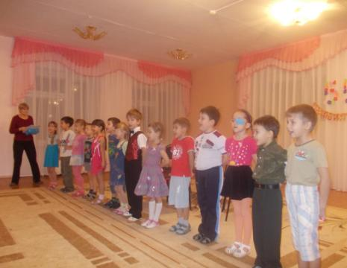
Мама улыбнется,
Мама поиграет,
Мама пожалеет,
Мама и простит.
Мама – осень золотая,
Мама – самая родная,
Мама – это доброта,
Мама выручит всегда.
Мама, нет тебя дороже,
Мама все на свете может!
Все: Мам сегодня поздравляем!
Мамам счастья мы желаем!
Ребенок: Пусть звенят повсюду песни
Про любимых наших мам
Мы за все, за все родные
Говорим спасибо вам!

Slide 6
Песня «Мама»
Мамочка милая 2. Солнышко ясное
Я тебя люблю Во дворе тепло
И сегодня для тебя Я потихонечку
Песенку спою Выгляну в окно
Как хочу тебя обнять Чтобы маму увидать
Обе щечки целовать И, конечно, очень много
И, конечно, очень много По-же-лать!
По-же-лать!
Припев: Чтоб была красивой 3. Мамочку встречу я
Чтоб была счастливой Загляну в глаза
Чтоб здоровенькой была Ласково скажет мне
И как розочка цвела. «Здравствуй, ягоза»
Маму милую мою
Очень сильно я люблю
Для нее сегодня песенку пою.

Slide 7
Дети целуют своих мам и дарят им подарки.
Ребенок: Кто любовью согревает,
Все на свете успевает,
Даже поиграть чуток?
Кто тебя всегда утешит
И умоет и причешет?
В щечку поцелует – чмок.
Вот она всегда какая,
Ваша мамочка родная!
Ведущая: А сейчас мы с вами поиграем!
Игра-разминка «Будь внимательным»
(все участники встают в круг, ведущий по очереди поднимает флажки: синий – летать,
желтый – шагать, красный – кричать «Ура!»)

Slide 8
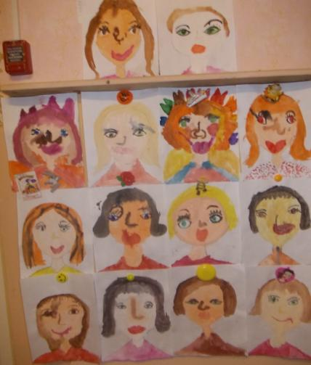
Ведущая: Не секрет, что для вас ваша мама самая красивая на свете. Нет прекрасней
ее глаз, ее ласковых рук, нежнее ее голоса. Посмотрите, каких красивых мам
нарисовали наши дети! А на обратной стороне листа вы узнаете, что говорят
дети о вас. (на стенде висят портреты мам)

Slide 9
Ведущая: А теперь предлагаю ребятам отгадать загадки:
Эти шарики на нити 2. В ушках маминых сверкают
Вы примерить не хотите? Цветом радуги сверкают
На любые ваши вкусы Серебрятся капли крошки
В маминой шкатулке - (Бусы). Украшения - (Сережки).
Назовите-ка посуду 4. В брюхе у него вода
Ручка прицепилась к кругу Забурлила от тепла
Блин испечь ей – ерунда Как разгневанный начальник
Это же – (Сковорода). Быстро закипает – (Чайник)
5. Это кушанье для всех
Мама сварит на обед
И половник тут как тут
Разольем в тарелки – (Суп).
Ведущая: Где песня льется, там легче живется. Запевайте, песню шуточную, шуточную- прибауточную! (Частушки)
Дети: 1. Дорогие наши мамы, 2. Говорят я боевая
Мы частушки вам споем, Боевая, ну и что ж
Поздравляем вас сердечно Моя мама боевая
И привет огромный шлем! Ну, а я тогда в кого ж?

Slide 10
3. Кто сказал, что я горланю, 4. Что хожу я в детский сад,
Кто сказал, что я кричу? Я совсем не виноват
Это я от милой мамы Но пройдет всего лишь год
В свою группу ухожу. И мама радостно вздохнет.
5.Попросила мама Люду 6. Подогрели суп и кашу
Вымыть грязную посуду Соль насыпали в компот,
Почему-то стала Люда Как пришла с работы мама
Сама грязной, как посуда. Было много ей хлопот.
7. В кухне веник я нашел 8. Мы частушки петь кончаем
И квартиру всю подмел И всегда вам обещаем
Но осталось от него Слушать вас всегда, во всем
Три соломинки всего. Утром, вечером и днем.
Ведущая: А сейчас у нас конкурс для мам «Где лежит приз?»
(нужно мячом сбить грибочек, в котором находится приз)

Slide 11
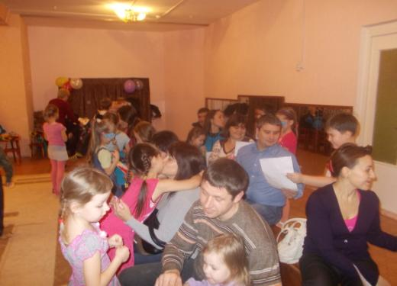
Ведущая: А теперь настал торжественный момент вручения наград.
( Мамам раздают медальки с номинациями – самая красивая, самая умная,
самая трудолюбивая, самая активная, самая ответственная, самая
артистичная, самая веселая, самая терпеливая, самая серьезная, самая
обаятельная, самая талантливая)
Ведущая: Спасибо вам родные.
Пусть каждому из вас почаще
говорят теплые слова ваши
любимые дети!
Пусть на их лицах
светятся улыбки, а радостные
искорки сверкают в глазах,
когда вы вместе!

